Slide 1
This template includes
Cover slide and divider slide options
Mix and match the cover slides with the divider slides.
You can use any combination of block composition backgrounds.
Content slides
Use these empty layouts to build your deck. A sample of the options
are shown. You can add or change layouts on the Home tab.
Examples of application
Refer to these slides for examples of how to use the layouts.

Slide 3
Fraud-Proof
“Mengamankan transaksi, mencegah penipuan”

Slide 4
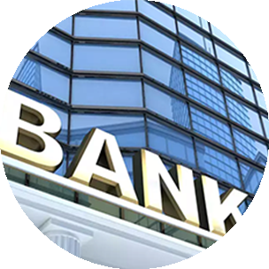
Bank
Apa Tujuan dari Bank?
Menghimpun dana dari masyarakat dan menyalurkannya kembali dalam bentuk pinjaman atau kredit.
Bertanggung jawab besar untuk menyediakan sistem transaksi keuangan yang aman dan terpercaya.
Merupakan aspek penting dalam kegiatan ekonomi.

Slide 5
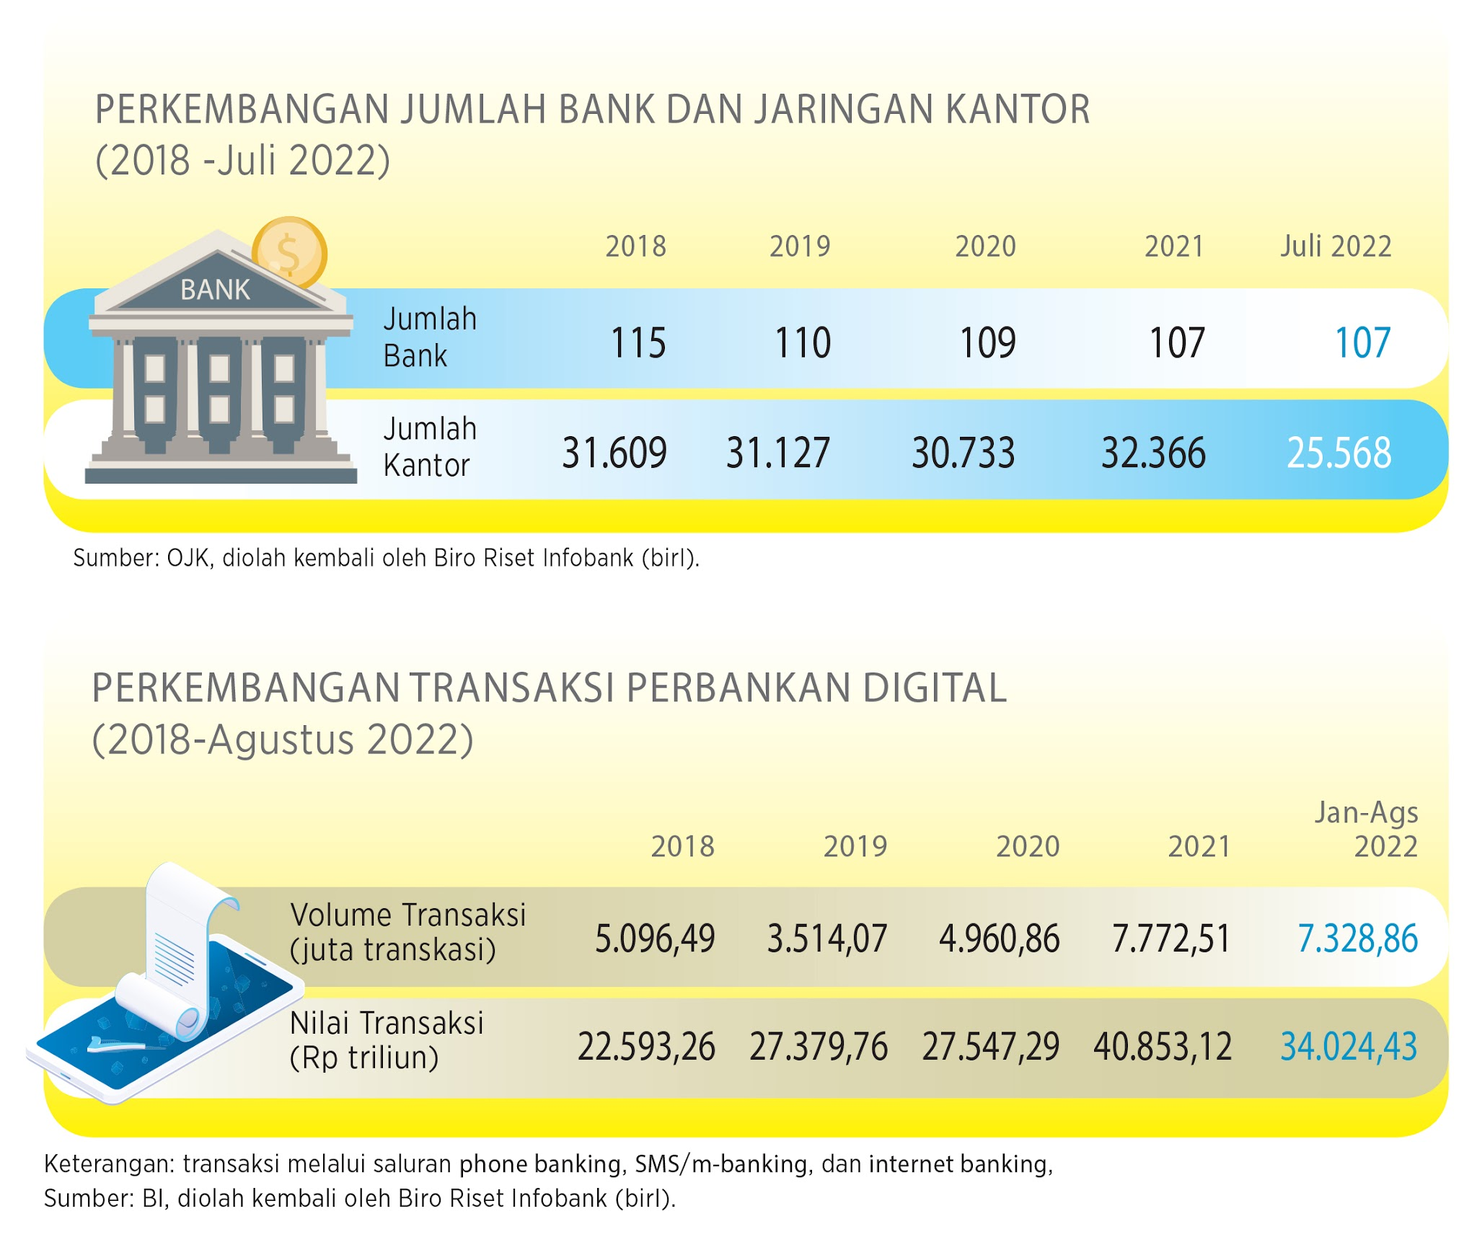
Bank
Transformasi Transaksi
Transaksi manual sudah beralih menjadi layanan mandiri (online transaction).
Transaksi online sebagai tulang punggung perbankan.
Transaksi offline sebagai pelengkapnya.

Slide 6
Tetapi Penipuan Selalu Terjadi

Slide 7
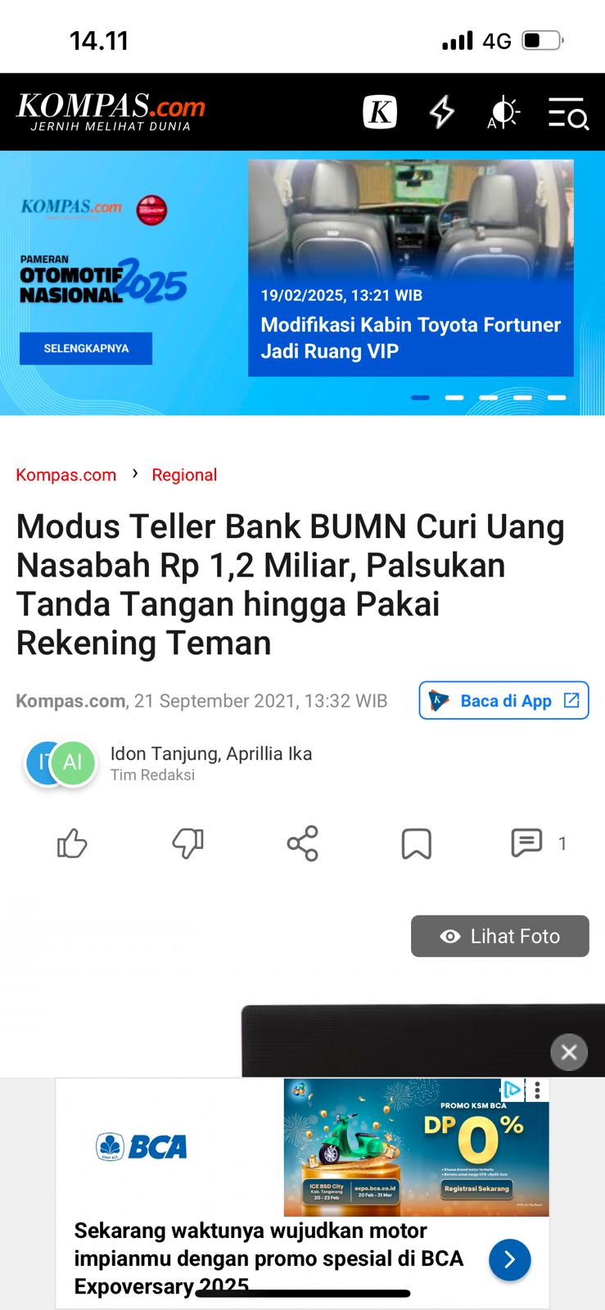
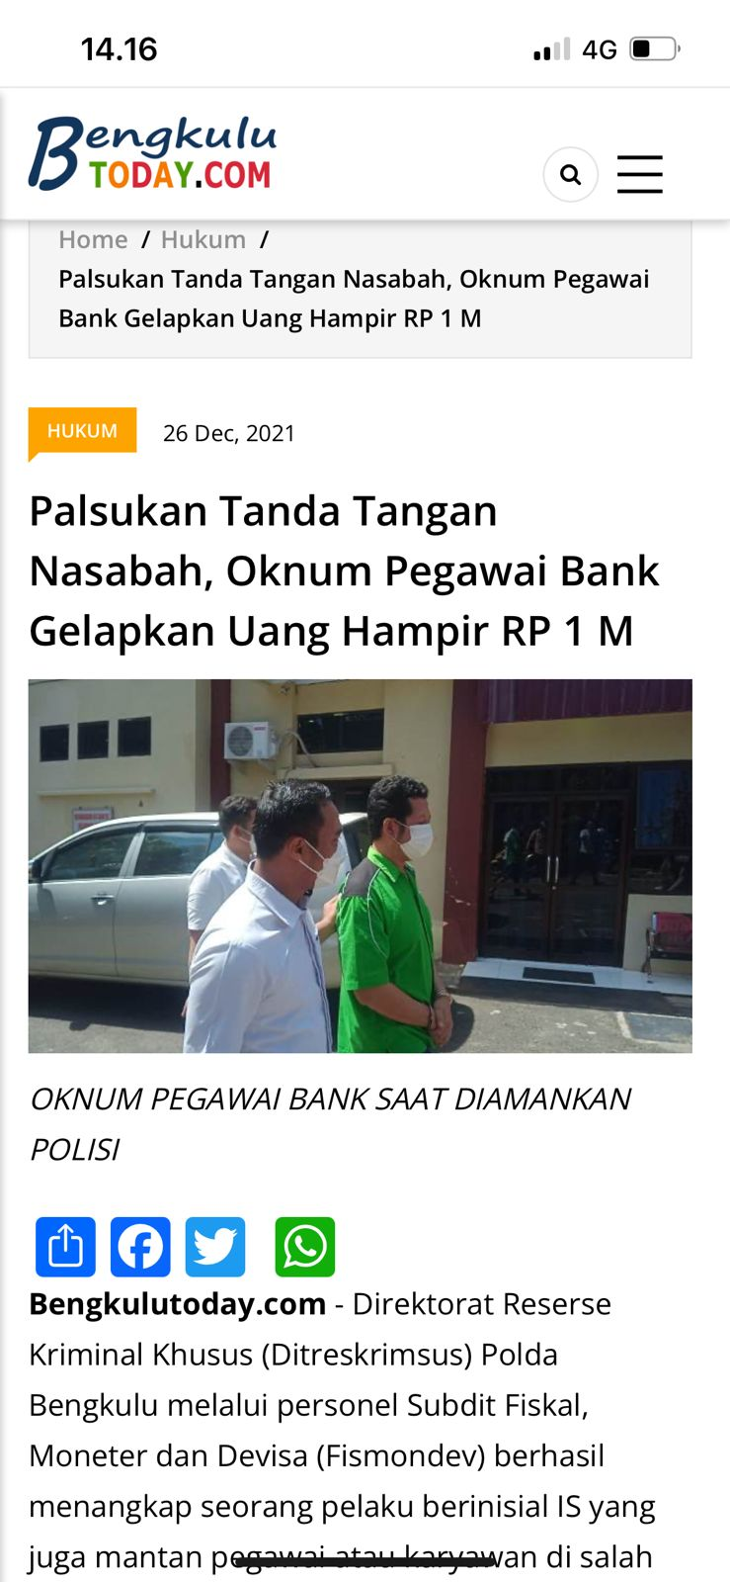
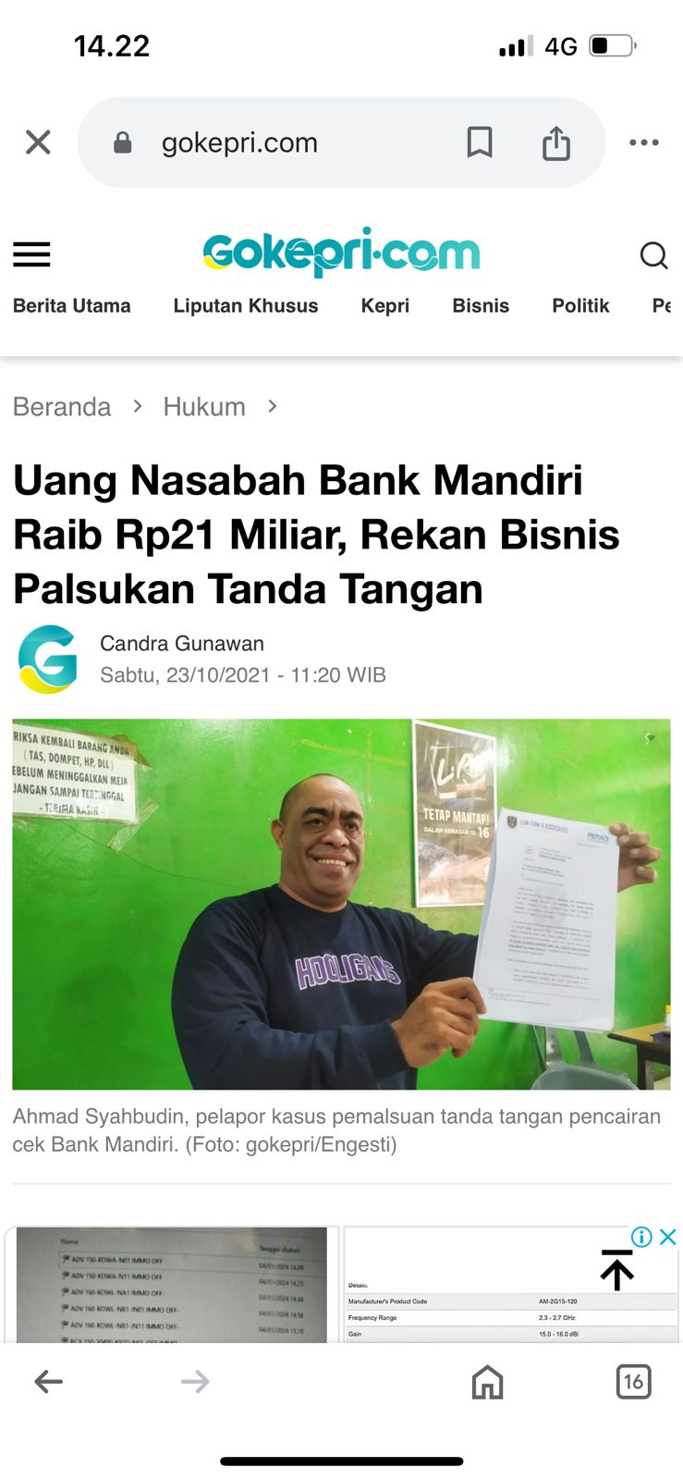
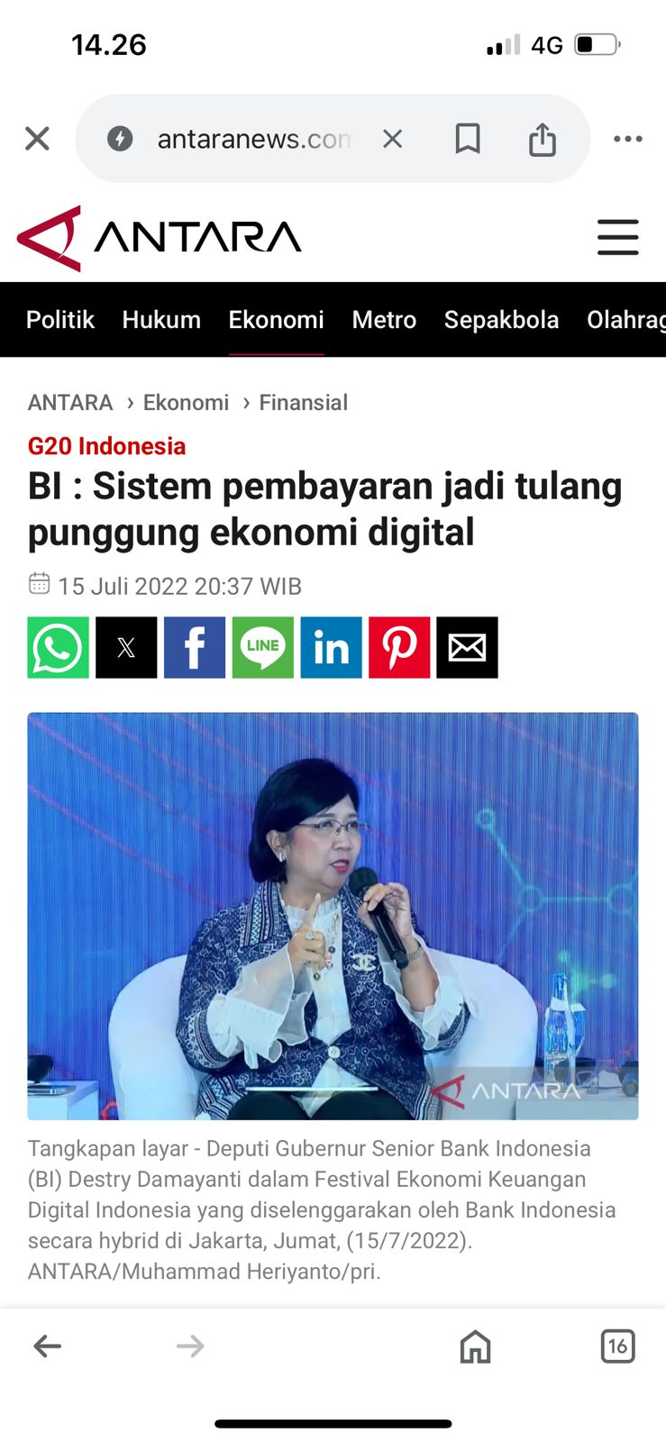
Penipuan
Modus Penipuan

Slide 8
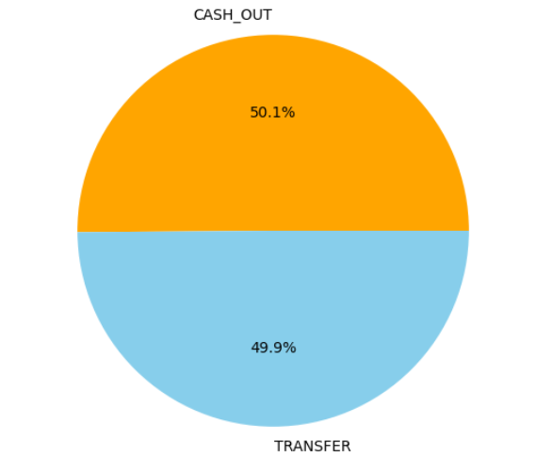
Penipuan
Tipe Transaksi

Slide 9
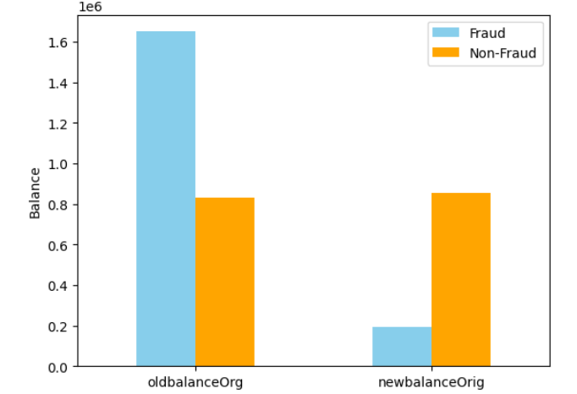
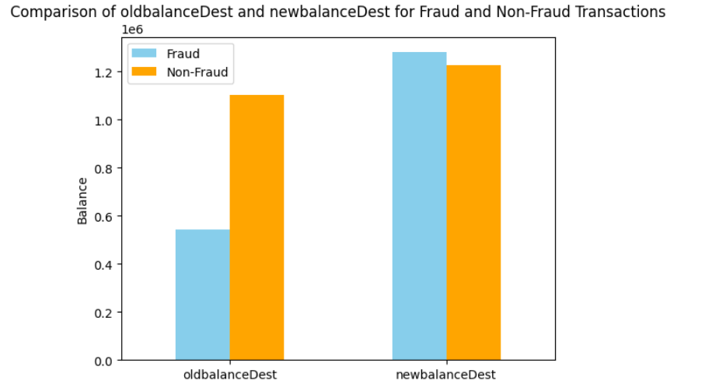
Penipuan
Perubahan Balance Nasabah

Slide 10
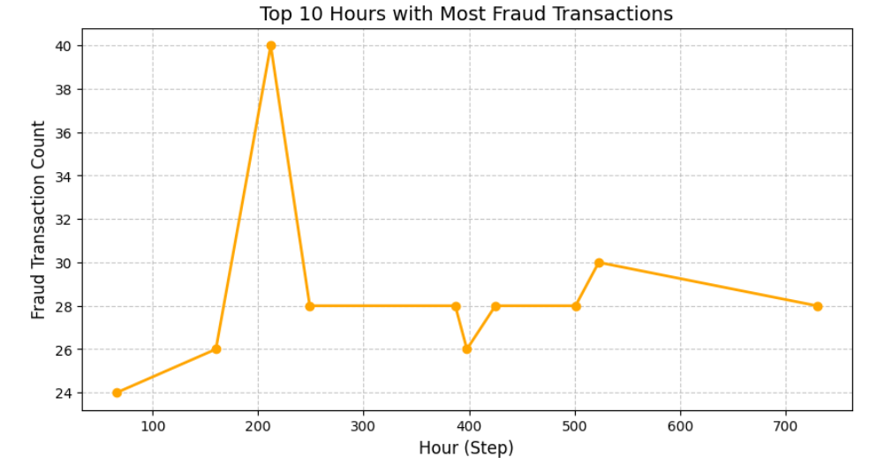
Penipuan
Step Dengan Fraud Terbanyak

Slide 11
Jadi Apa yang Dibutuhkan?
Untuk mencegah penipuan ini?

Slide 12
Prediksi Model
Transaksi Penipuan

Slide 13
Prediksi Model
Fungsi
Untuk memprediksi transaksi itu penipuan atau bukan.
Agar dapat dilakukan tindakan lebih cepat tanpa perlu laporan dari nasabah.
Langkah pencegahan agar uang gagal diambil.

Slide 14
Prediksi Model
Proses Pembuatan
Pengumpulan Data
Data Balancing
Pembuatan Model
Pemilihan Model
Kaggle.com
Undersampling
Deployment
Model Evaluasi
Hyperparameter Tuning
Prototype v0.0.1
Evaluasi menggunakan Recall
Menggunakan Gridsearch

Slide 15
Bagaimana dengan Transaksi Offline?
Apakah tidak perlu dibuat model prediksi?

Slide 16
Deteksi Tanda Tangan
Match atau tidak match?

Slide 17
Deteksi Tanda Tangan
Fungsi
Untuk menilai seberapa cocok tanda tangan dengan data nasabah.
Sebagai poin pengecekan oleh front agar mempermudah validasi.

Slide 18
Deteksi Tanda Tangan
Proses Pembuatan
Pengumpulan Data
Augmentasi
Pembuatan Model
Model Evaluasi 1
Kaggle.com
Brightness
Contras
Noise
Invert
Menggunakan CNN
Accuracy:
0.78
Loss:
0.92
Deployment
Model Evaluasi 2
Transfer Learning
Prototype v0.0.1
Accuracy:
0.86
Loss:
0.5693
MobileNetV2

Slide 19
Tetapi ini, Hanya Langkah Pertama.
Bagaimana agar model ini scalable?

Slide 20
ORKESTRASI
Menggunakan Apache Airflow

Slide 21
Orkestrasi
Model Prediksi
Email if Fraud Detected
Notifikasi Email ke tim IT
Extract Data
Predict Data
Load Data
Dari Database
Menggunakan Model Prediksi
Hasil Prediksi disimpan

Slide 22
Orkestrasi
Deteksi Tanda Tangan
Extract Data
Re-Train
Model Validasi
Model Deployment
Data Nasabah
Per 14 Hari Kerja
Validasi oleh Tim
Versi baru dari Model

Slide 23
Fraud-Proof
Kesimpulan
Transaksi yang paling sering mengalami fraud adalah transaksi transfer dan cashout atau penarikan.
Terjadi perubahan signifikan pada saldo pengirim dan penerima ketika fraud terjadi.
Transaksi fraud terjadi secara acak atau random tanpa ada pola waktu yang pasti.
Pentingnya Mitigasi Risiko Fraud didalam proses transaksi keuangan.

Slide 24
Fraud-Proof
Business
Meningkatkan KYC (Know Your Customer) diberbagai layer.
Perketat kebijakan Anti Fraud Karyawan dan penerapan WBS (Whistle Blowing System).
Memanfaatkan teknologi Machine Learning untuk menganalisis pola transaksi yang lebih kompleks.
Memanfaatkan teknologi Deep Learning untuk menerapkan otentifikasi tambahan pada transaksi offline.

Slide 25
Waktu Pengerjaan
Fraud-Proof
Hyperparameter Tuning, Architectural Hyperparameter, &
Efisiensi Orkestrasi
Mengefisiensikan orkestrasi, menggunakan GridSearch untuk hyperparameter tuning, dan menambahkan transfer learning.
Jumat - Senin
14 – 16 Februari 2025
Kamis
20 Februari 2025
Brainstorming
Eksplorasi ide dan problem.
Kamis
13 Februari 2025
Pembuatan Model &
Pembuatan Orkestrasi
Eksplorasi model dan orkestrasi Apache Airflow.
Senin - Rabu
16 – 19 Februari 2025
Deployment
Menggunakan Huggingface sebagai prototype deployment.

Slide 26
Fraud-Proof
Hambatan
Tidak mungkin untuk mendapatkan data asli dari bank.
Data tanda tangan cukup sulit didapatkan.

Slide 27
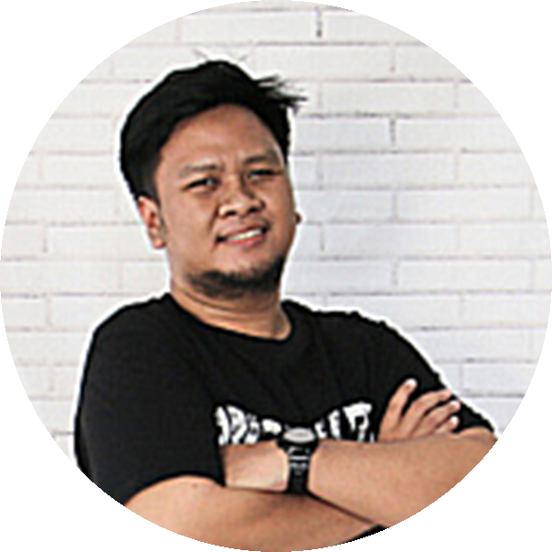
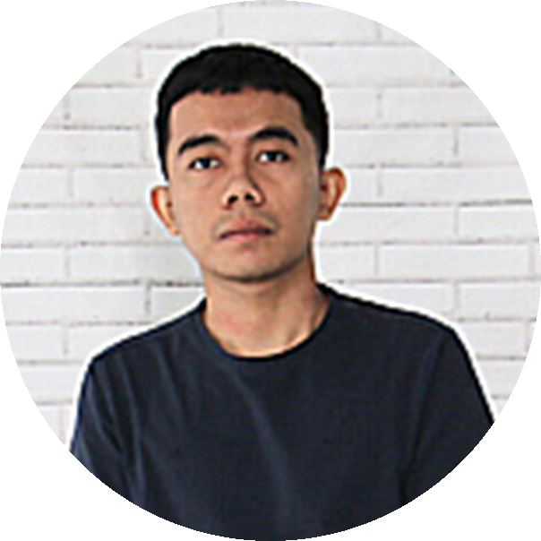
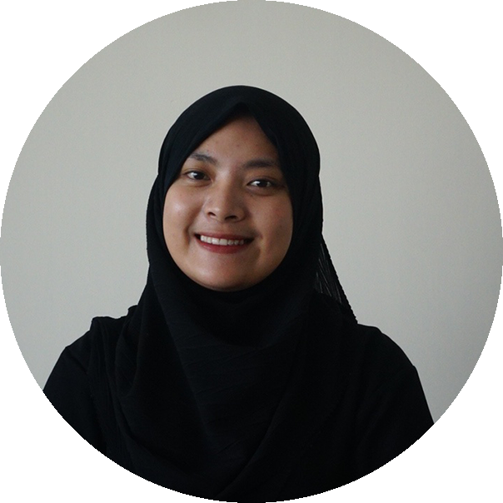
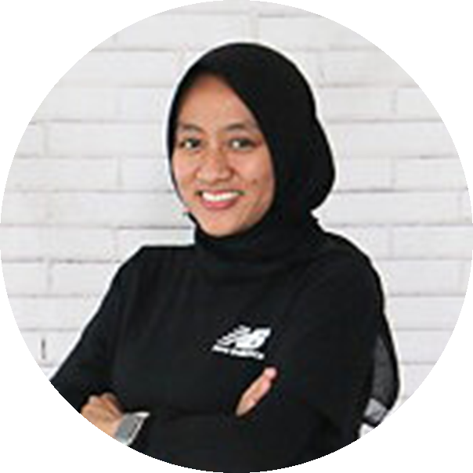




Thank You
Affan Anitya
FTDS-HCK-024
Data Scientist
+62 819 3274 7079
Affan.anitya@gmail.com
Aqsal Herdi
FTDS-HCK-024
Data Scientist
+62 877 1017 3021
Blogherdim6@gmail.com
Yuana Inka
FTDS-HCK-024
Data Engineer
+62 823 2948 7778
noreply@hacktiv8.com
Lia Kurniawati
FTDS-HCK-024
Data Analyst
+62 857 1055 9328
liakurniawati507@gmail.com
Hacktiv8id
Hacktiv8id
Hacktiv8
Hacktiv8 Indonesia

